Slide 1
Памятники как игра
Н.Г. Брагина
ЛЛШ 2012

Slide 2
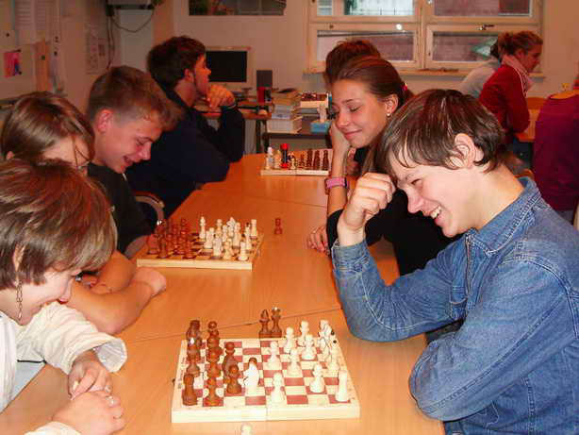
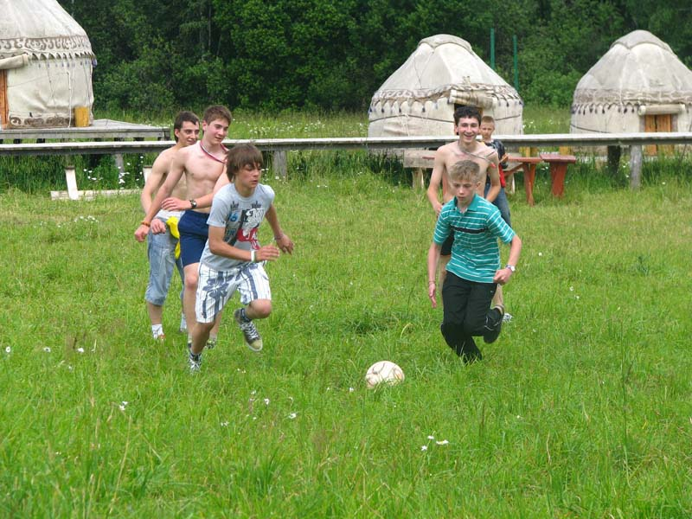
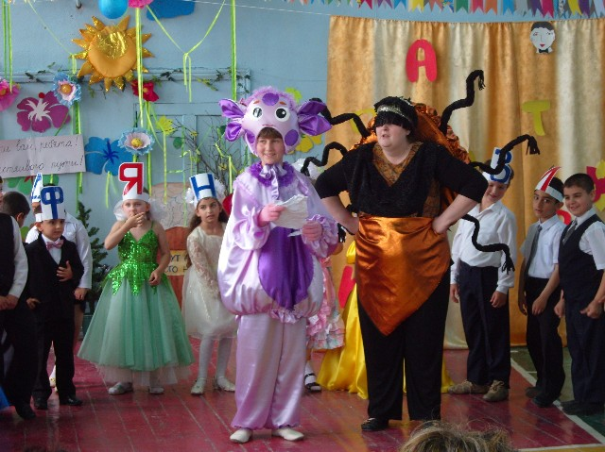
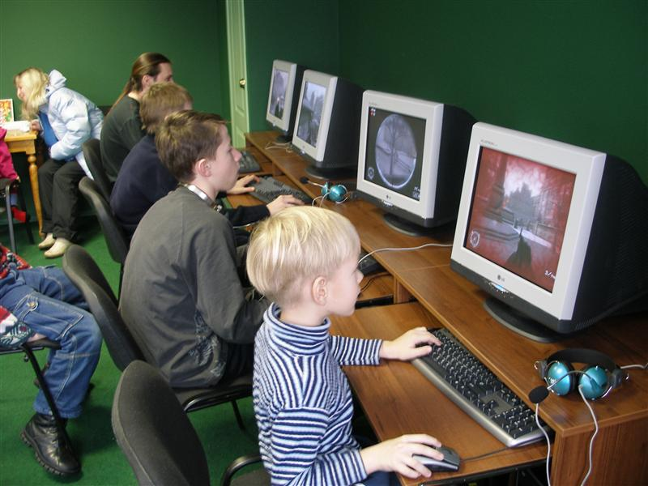

Slide 3
ИГРА: ключевые слова толкования
ИГРА –
форма свободного самовыражения человека, - ‘свобода’
которая предполагает реальную открытость миру возможного и – ‘открытость миру’
развертывается либо в виде состязания, либо в виде представления (исполнения, репрезентации) каких-л. ситуаций, смыслов, состояний – ‘состязание / представление ситуаций, смыслов, состояний’ [Словарь Современная западная философия: 1991]

Slide 4
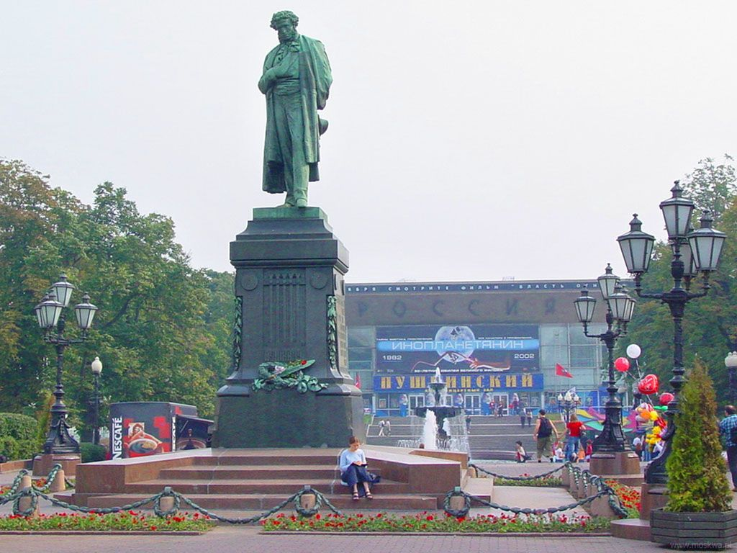
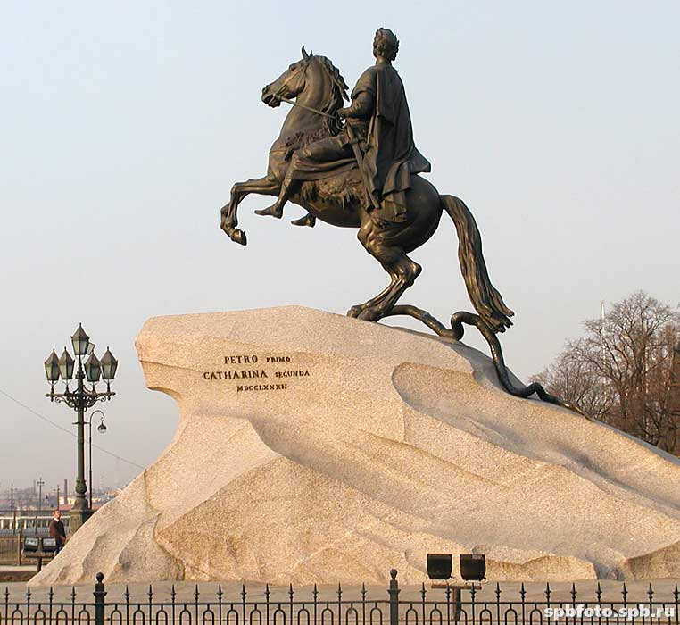

Slide 5
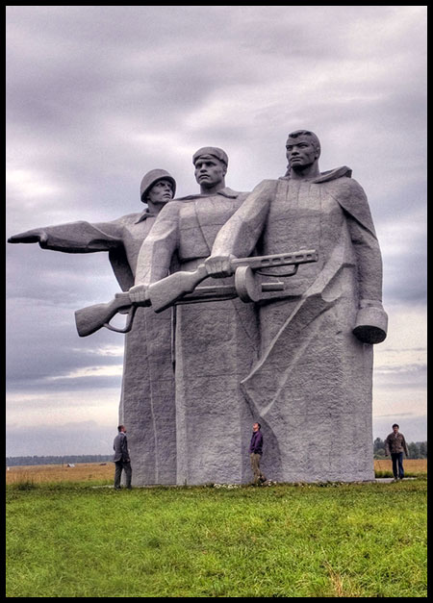
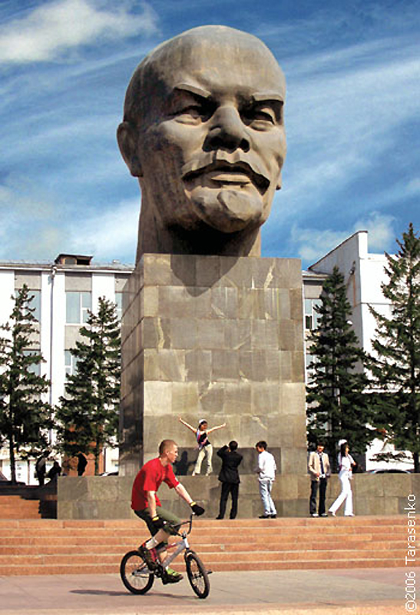

Slide 6
ПАМЯТНИК: ключевые слова толкования
ПАМЯТНИК –
создаётся для увековечивания памяти о людях или событиях – увековечивание.
эти люди и события: оцениваются положительно; являются выдающимися известны (должны быть известны) всем членам общества – ‘выдающиеся, известные (всем) люди, события’
эти сооружения обычно ориентированы вертикально и имеют высоту большую, чем рост человека – ‘высота больше человеческого роста’
основная функция – признание обществом значимости человека или события. Памятник часто ставится после смерти – ‘посмертное признание заслуг’
имеют самостоятельную художественную ценность, могут служить украшением местности – ‘художественная ценность, украшение местности’ [НОСС]

Slide 7
ПАМЯТНИК vs СКУЛЬПТУРА
ПАМЯТНИК увековечивает СКУЛЬПТУРА не увековечивает
Ср.: его / ее увековечили в памятнике, памятник увековечивает героев войны
возложить цветы к памятнику (к подножью памятника)
но:
?его / ее увековечивали в скульптуре, в статуе
?возложить цветы к скульптуре (к подножью скульптуры)
Сказать: скульптура, статуя увековечивает героев войны можно при условии, что речь идет о памятнике.
Материал для памятников: гранит, мрамор, и бронза.
Вырезать в граните, в мраморе, отлить в бронзе – ‘увековечить’: эти слова надо вырезать в граните / в мраморе, чтобы все помнили; Сказано ― как в бронзе отлито.

Slide 8
ПАМЯТНИК, МОНУМЕНТ, МЕМОРИАЛ vs СКУЛЬПТУРА: этимология
памятник, - память
мемориал - франц. memorial от лат. memorialis : memoria "память"
монумент - нем. Мonument из лат. monumentum, от mоnеre "напоминать".
cкульптура – лат. sculptura “резьба, ваяние”, sculpere – “вырезать, высекать”.

Slide 9
Памятник – объект коллективной памяти
Установка памятника реализует идею увековечивания (увековечить – ‘сохранить навечно в памяти поколений, обессмертить’) Памятники - это коллективный взгляд на историю, на то, что следует помнить. В этом смысле они являются частью коллективной памяти (Хальбвакс). Социум посредством памятников воплощает идею вечности как памяти.

Slide 10
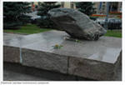
КОГО УВЕКОВЕЧИВАЮТ?
Гений – ‘способности’ (выдающиеся люди в разных областях: в науке, искусстве, литературе, музыке).
Герой – ‘жертвенность’ (тот, кто отдал жизнь неизвестному солдату)
Лидер – ‘власть’ (цари, вожди).
В ХХ веке распространен памятник жертвам (невинно пострадавшим).

Slide 11
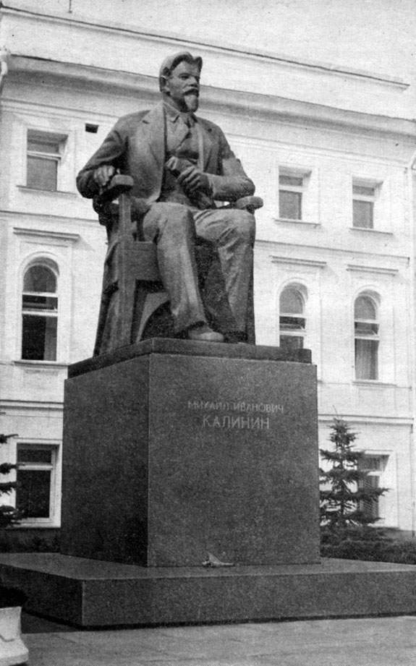
. КОЛЛЕКТИВНЫЕ ПРАКТИКИ «ЗАБЫВАНИЯ» 1978-1991

Slide 12
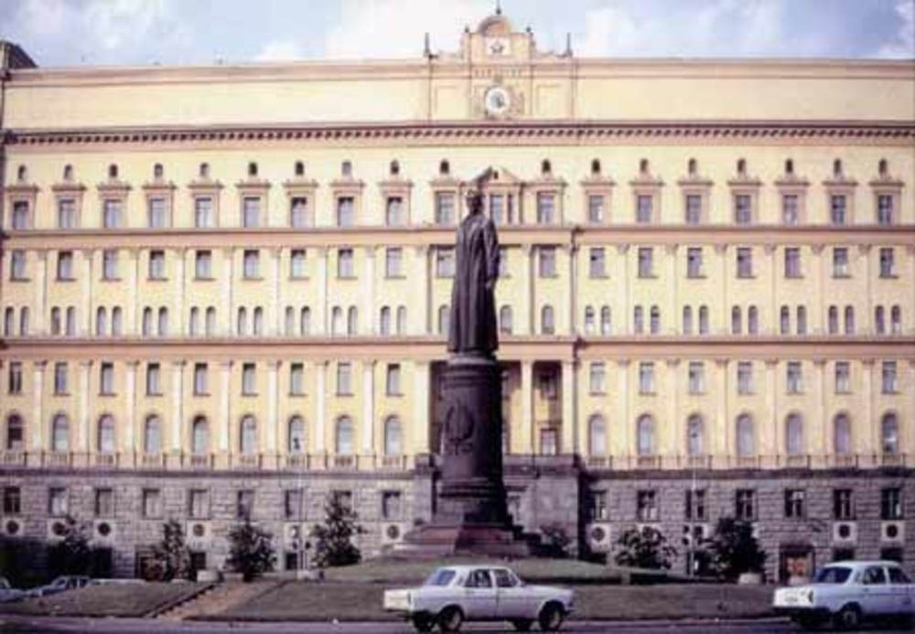
КОЛЛЕКТИВНЫЕ ПРАКТИКИ «ЗАБЫВАНИЯ» 1958-1991

Slide 13
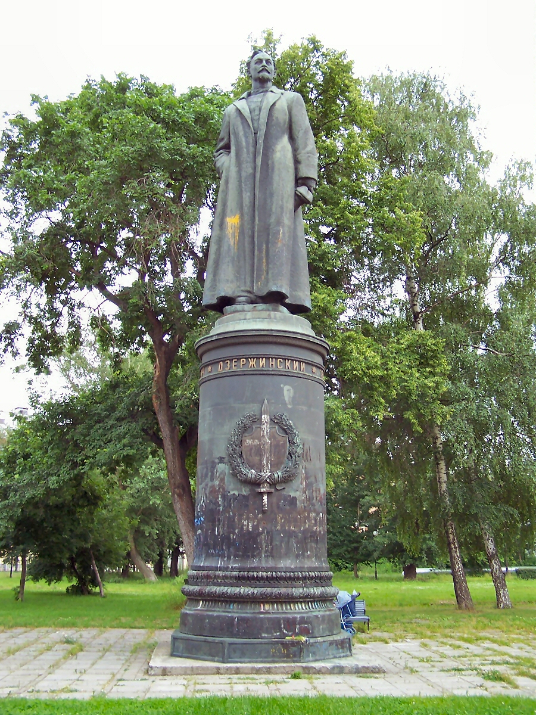
КОЛЛЕКТИВНЫЕ ПРАКТИКИ «ЗАБЫВАНИЯ»

Slide 14
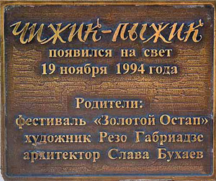
ИГРОВЫЕ ГОРОДСКИЕ ПАМЯТНИКИ Чижик-Пыжик 1994
Чижик-пыжик, где ты был? На Фонтанке водку пил. Выпил рюмку, выпил две - Закружилось в голове.
Установлен в 1994 г. Авторы: художник Резо Габриадзе Скульптор С. Бухаев
Река Фонтанка (СПб)..

Slide 15
Неканонические образы исторических лиц А.П. Чехов в Томске
Чехов о Томске:
«Томск гроша медного не стоит… Скучнейший город и люди здесь прескучней-шие… Город нетрезвый… Грязь невылазная… »
Установлен в 2004 году Авторы проекта скульпторы Л. Усов и М. Петров.
На постаменте написано: «Чехов, глазами пьяного мужика, лежащего в канаве и не читавшего Каштанку»

Slide 16
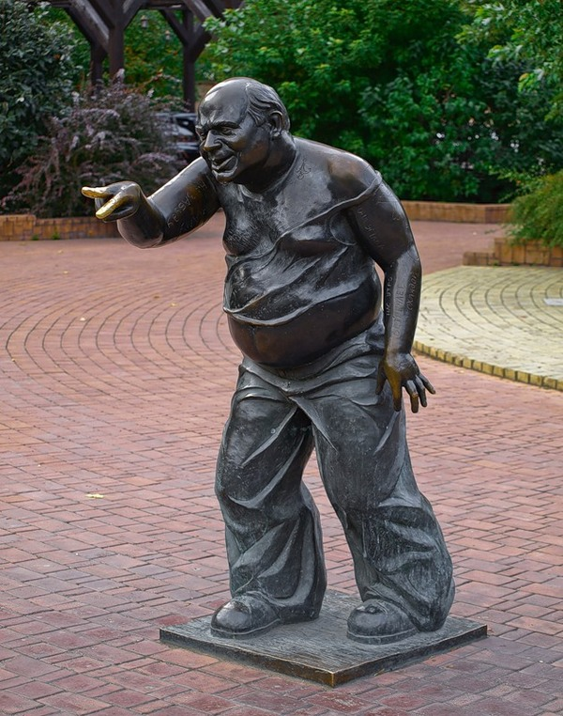
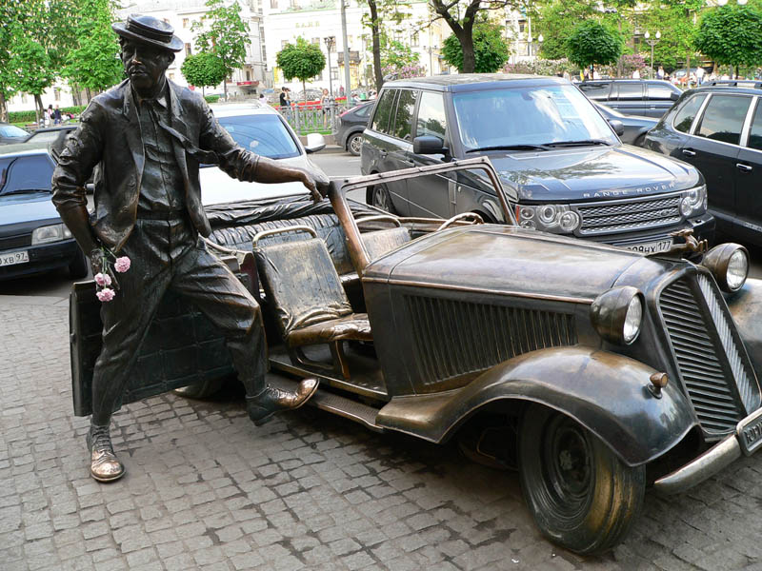
Комический персонаж или комическая маска любимого актера
Памятник Е. Леонову в роли Доцента (фильм «Джентльмены удачи», 1971. Реж. А. Серый) Установлен в 2001 г. Скульптор А. Рукавишников, архитекторы М. Посохин, А. Кочековский. (Москва)
Памятник Ю. Никулину : Установлен в 2000 г., скульптор А. Рукавишников (Москва)

Slide 17
Представители «повседневных» профессий история города
ГОРОДОВОЙ
Установлен: май 1998 года Авторы: скульптор А. С. Чаркин (СПб)
ФОНАРЩИК
Установлен: май 1998 года Авторы: скульпторы Б.М.Сергеев и О.Н.Панкратова
(СПб)

Slide 18
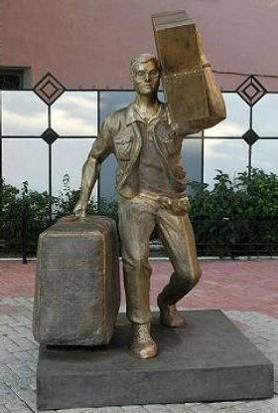
Представители «повседневных» профессий новейшая история города
Памятник челнокам. Устновлен в 2009г. Скульптор В.Кривушин
(Екатеринбург)
Памятник челноку Установлен в 2004г. Скульптор В. Разгоняев (Благовещенск, Калиниградская обл.)

Slide 19
Представители «повседневных» профессий «приколы»
Памятник Лужкову-дворнику
Установлен в 1999 г., Москва Скульптор З. Церетели
Памятник водопроводчику, Омск

Slide 20
Вещи, связанные с историей (советской) повседневности
Памятник сырку Дружба
Установлен в В 2004-ом году
Авторы: художница М.Лескова и профессор экономики А. Семенов (Москва)
Памятник автомобилю «Копейка» установлен в 2004
(Москва)

Slide 21
Вещи, связанные с историей повседневности
Памятник "Первому табурету земли русской" Установлен в 2000 г. Скульптор Д. Хрипков. (Москва)
Памятник отопительной батарее Установлен в 2005 г. Скульптор Н.Куклев (Самара).

Slide 22
Этно- и региональные стереотипы
Памятник «Песня», Установлен в 2003 г. Скульптор И. Пащенко (Калининград)
Памятник «Пермяк – солёные уши». Установлен в 2006 г. Скульптор Р.Исмагилов.

Slide 23
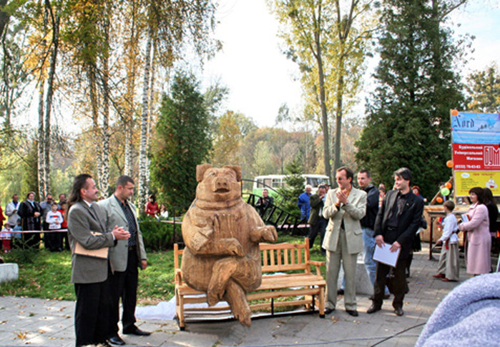
Гастрономические стереотипы
Памятник пельменю. Установлен в 2004 г. Автор художник А. Шкляев. (Ижевск)
Памятник салу на трассе Киев-Одесса. Установлен в 2011 г.

Slide 24
Зоологические стереотипы
Памятник комару (Комару – хранителю Сибири). Установлен в 2006 г. Скульптор В.Чалый (Ноябрьск)
Памятник Мамонты. Установлен в 2007г. Скульптор А. Ковальчук. (Ханты-Мансийск)

Slide 25
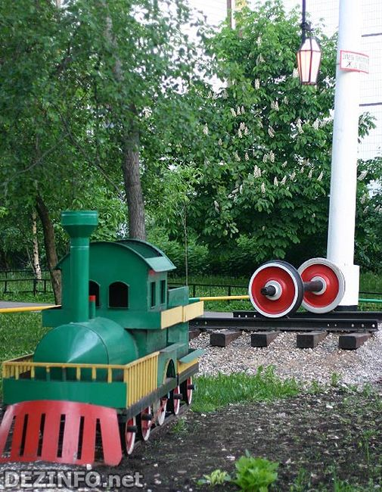
Городские конструкции
Памятник Мытищинскому водопроводу. Установлен в 2004 г. (Мытищи)
Памятник Бескудниковской железнодорожной ветке. Установлен в 2005 г. (Москва)

Slide 26
Литературные герои
Памятник Остапу Бендеру
Установлен: июль 2000 года Авторы: скульптор А.С. Чаркин (СПб)
Кот Бегемот и Коровьев Установлен в 2008. Автор: студентка отделения дизайна Московского колледжа Л. Миросенко. (Москва)

Slide 27
Литературные герои
Памятник Веничке и его подруге, героям поэмы В. Ерофеева «Москва – Петушки». На постаменте надпись: «Нельзя доверять человеку, который еще не успел похмелиться». Установлен в 2000 г. Скульпторы: С. Ман-церев и В. Кузнецов. (Москва)
.

Slide 28
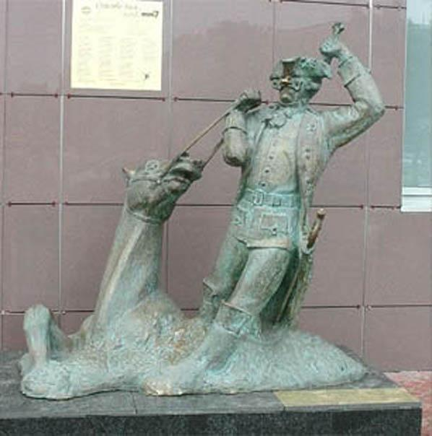
Литературные герои
Памятник Барону Мюнхаузену. Установлен в 2004 г. (Москва)
Нос майора Ковалева. Астор идеи – актер и режиссер В.С. Жук.. Установлен в 1995 (СПб).

Slide 29
Заключение
На постсоветском пространстве происходит формирование публичной памяти, которая оказывается в оппозиции официальной памяти. Публичные памятники создают игровое туристическое пространство. Они развлекают, часто они ироничны и неожиданны.

Slide 30
СПАСИБО ЗА ВНИМАНИЕ!

